Slide 1
DU0105 písemná postupová zkouška
PETRA LEXOVÁ, MARTIN DEUTSCH, SABINA ROSENBERGOVÁ
Jaro 2019

Slide 2
Cíle předmětu
Naučit se psát odborný text.
Vypracování písemné práce sestávající z kritické analýzy literatury, uměleckohistorického popisu a interpretace vybraného uměleckého díla.
20 000 znaků, tj. cca 8–10 stran

Slide 3
Termíny
8.3. – seznamovací hodina
25. – 29. 3. – konzultační hodiny (Petra Lexová, Martin Deutsch, Sabina Rosenbergová)
29. 3. – odevzdání struktury práce
17. 5. – termín odevzdání první verze práce
– nahrát do odevzdávárny (IS, studijní materiály, odevzdávárny)
27.–31. 5. – konzultace opravených prací
9. 6. – odevzdání konečné verze práce

Slide 4
Konzultace
Osobně; povinná po odevzdání první verze práce, během semestru kdykoli bude třeba.
Konzultaci prosím domluvte (alespoň 2 dny) předem e-mailem, napište, s čím máte problém a přiložte aktuální verzi textu.

Slide 5
Kritéria hodnocení postupové práce
Vymezení tématu, naplnění zadání a práce s informacemi (heuristika).
Jazyková správnost (pravopisné a jiné jazykové chyby).
Formální úprava, požadovaný rozsah, dodržování citačních norem, odkazy na bibliografii.

Slide 6
Poznámkový aparát
U každé informace, na které stavíte svoji argumentaci, musíte uvést zdroj.
Citační norma časopisu Umění:
https://www.umeni-art.cz/cz/norm.aspx

Slide 7
Struktura práce
Rozsah: 20 000 znaků (včetně mezer)
Bibliografie, seznam ilustrací, titulní strana apod. se do rozsahu nezapočítává
Titulní strana
Obsah
Úvod
Stať (jednotlivé kapitoly)
Závěr
Seznam vyobrazení (pokud je obrazová příloha)
Seznam pramenů a literatury
Přílohy (nejsou nutné, obrazová příloha je doporučena)

Slide 8
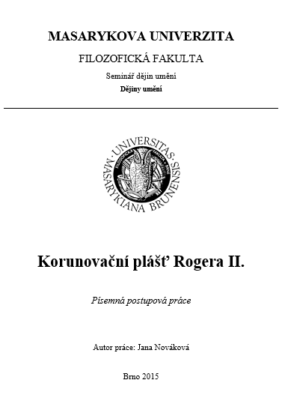
Titulní strana
Obsahuje:
název univerzity, fakulty, katedry, oboru
název práce (uprostřed stránky)
označení práce (písemná postupová)
jméno studenta
rok a místo odevzdání práce

Slide 9
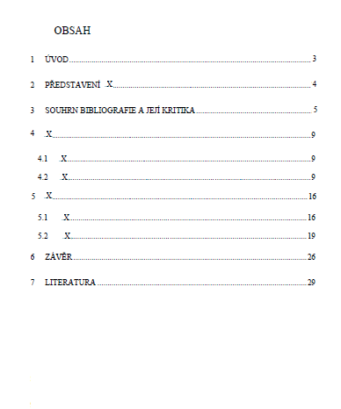
Obsah
Kapitoly a podkapitoly
s odkazem na patřičnou stranu.

Slide 10
Úvod
Stručně uvádí do pojednávaného problému.
Cílem je zaujmout pozornost čtenáře.
Zmiňuje otázky, kterými se v průběhu práce budete zabývat.
3 základní složky:
Kontext – uvedení čtenáře do oblasti, kde se budete pohybovat
Problém – jaké otázky si budete klást
Jasně formulované otázky (př. Jak a proč je možné dané dílo interpretovat?)
Řešení – jaké prostředky k tomu vynaložíte

Slide 11
Stať
Shrnutí dosavadního bádání a kritická analýza dostupné literatury.
Jednotlivé kapitoly práce.
Základní informace k autorovi (je-li známý)
Uměleckohistorický popis díla
Interpretace (popř. srovnání apod.)

Slide 12
Závěr
Doslovně neopakuje již řečené; jde o vlastní shrnutí Vašeho výzkumu.
Upozorňuje na nejdůležitější myšlenky práce.
Zhodnocení předpokladů a otázek položených v úvodu (pochybnosti, prostor pro další bádání apod.)

Slide 13
Bibliografie
Seznam literatury v abecedním pořadí (dle příjmení autora).
Může (ale nemusí) být členěn na prameny a sekundární literaturu.
Udává úplné údaje o všech zdrojích, z nichž autor čerpal.

Slide 14
Přílohy (obrazová příloha)
Obrázky nevkládejte přímo do textu, ale v textu na ně odkazujte.
[Obr. 1], (obr. 1), [1]
Ilustrace jsou opatřeny popisky.
Obr. 1: Giorgione, Tři filosofové (detail), poč. 16. stol., Kunsthistorisches Museum, Vídeň.
Je-li začleněna, musí práce obsahovat i seznam vyobrazení.
Předchází samotné obrazové příloze; jedná se v podstatě o seznam popisků.
Navíc obsahuje zdroj, ze kterého je ilustrace převzata.
Zdroj: Braun 2005, s. 25/ [www.khm.at] / foto autora

Slide 15
Na co si dát pozor:
používat jen jednu citační normu
vyvážené používání relevantní literatury a online zdrojů – nepracovat s populárně naučnou literaturou viz 100 nejlepších děl umění apod.) – kritická práce s literaturou
využívat především novější literaturu – reflektovat současný výzkum
vytvořit jasnou strukturu práce – rozdělení na proporčně vyvážené celky (viz texty v časopise Umění, Opuscula historiae artium, Convivium)

Slide 16
Online zdroje a databáze knihoven:
https://www.jstor.org/
https://www.umeni-art.cz/cz/issue.aspx
https://ezdroje.muni.cz/
https://en.zikg.eu/library
http://www.biblhertz.it/

